Slide 1
Презентация
Использование современных технологий социализации ребёнка в условиях общественного и семейного воспитания.
«Ввести ребенка в мир человеческих отношений- одна из важных задач воспитания личности ребенка дошкольного возраста»
В.А. Сухомлинский.
.

Slide 2
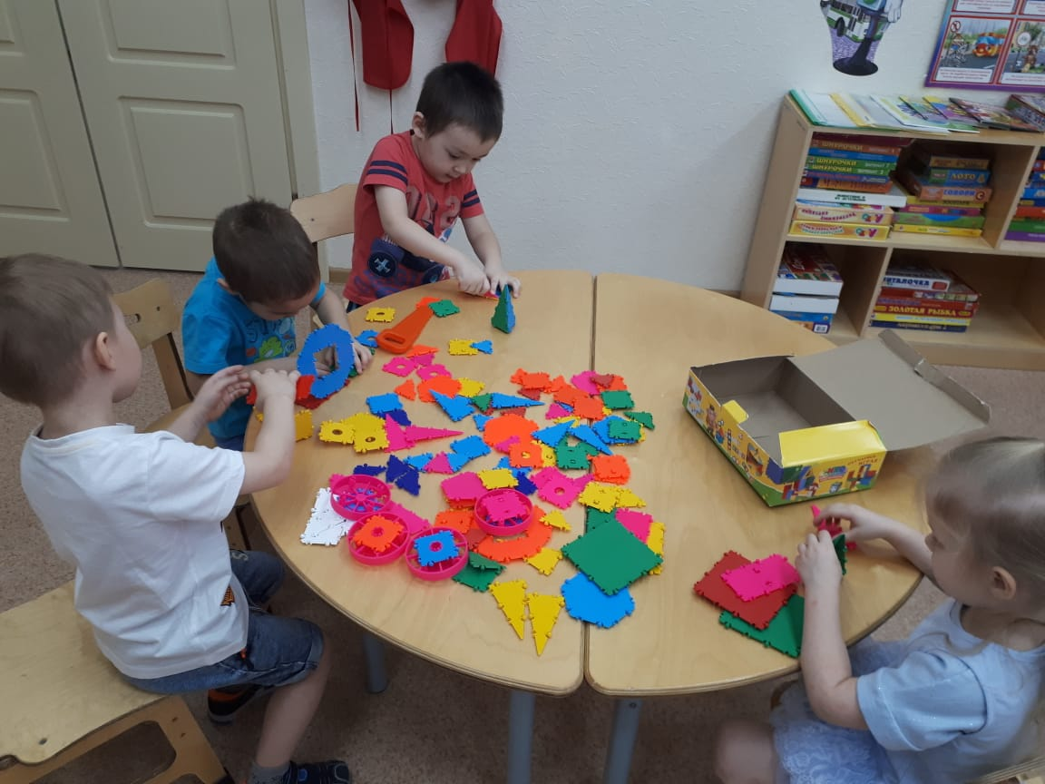
Социализация детей - это процесс направленный на вхождение ребёнка в социокультурную среду современного общества, которое требует инициативных молодых людей, способных найти «себя» и своё место в жизни, восстановить духовную культуру и традиции нравственно
стойких, социально -адаптированных, способных к саморазвитию и постоянному самосовершенствованию.
На семью и дошкольные учреждения возлагается ответственность по воспитанию этих качеств у подрастающего поколения.
Дошкольный возраст – это время активной социализации ребёнка. Детский сад призван обеспечить ребенку гармоничное взаимодействие с миром, правильное направление его эмоционального развития, пробудить добрые чувства.
Сегодня просто необходимо наличие у педагога нового взгляда на ребёнка как на субъект ( а не на объект) воспитания, как партнёра по совместной деятельности.

Slide 3
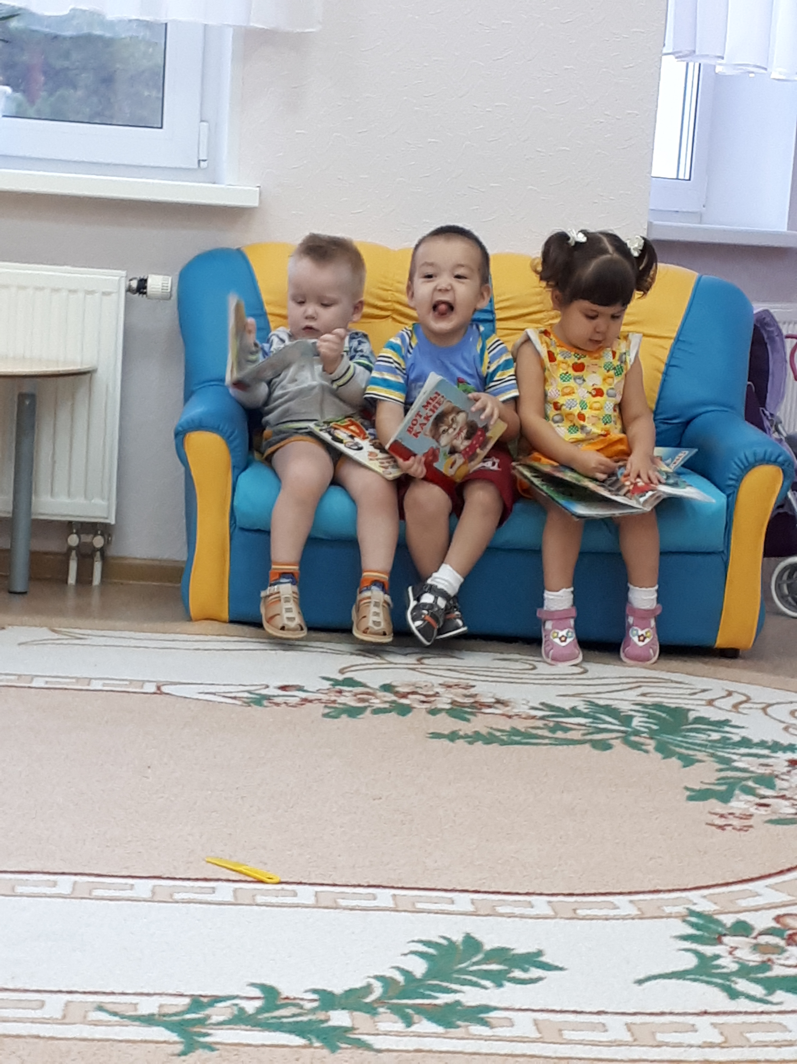
Согласно ФГОС ДО и образовательной программы основные усилия направлены на:
Позитивную социализацию детей
Индивидуализацию их развития - это процесс и результат включения индивида в социальные отношения. На стадии от рождения до 12 -13 лет ребёнок не критически усваивает социальный опыт, адаптируется к жизни подражая взрослым.
Позитивная социализация - это умение ребенка взаимодействовать с окружающими людьми, выстраивать свое поведение и деятельность, учитывая потребности и интересы других.
Позитивная социализация основана на получении нового опыта с радостью и удовольствием благодаря положительным
подкреплениям, поощрениям, приятным эмоциям.
Напротив, негативная социализация связана
с получением нового опыта путем наказаний,
суровой критики, излишней строгости – то есть,
негативных реакций окружающих.
Цель позитивной социализации – освоение
дошкольниками первоначальных представлений
социального характера и включение их в систему
социальных отношений общества.

Slide 4
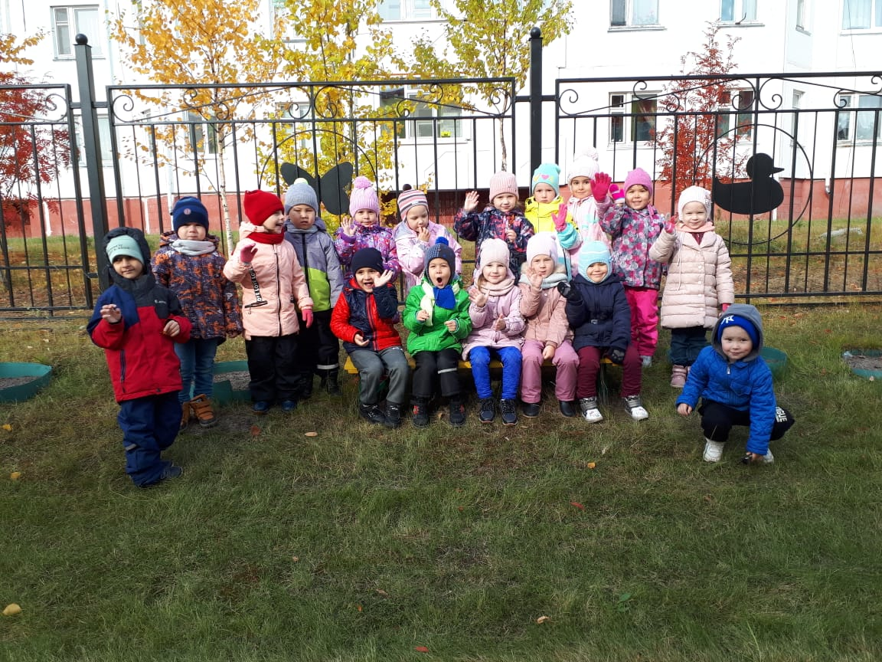
Условия позитивной социализации:
Эмоциональное благополучие ребенка-
Это прежде всего комфорт в душе ребёнка.
Создание атмосферы, комфортной для каждого ребенка, способствующей развитию его индивидуальности, творчества, навыков созидательной деятельности и достижения жизненного успеха.
Предусматривает установлении доброжелательных взаимоотношений в семье, между детьми и педагогами в учебно-воспитательных учреждениях.

Slide 5
Положительное отношение к окружающим людям-
Это – воспитание уважения и терпимости к детям и взрослым независимо от социального происхождения, расовой и национальной принадлежности, языка, вероисповедания, пола, возраста, личностного и поведенческого своеобразия, уважения к чувству собственного достоинства других людей, их мнениям, желаниям, взглядам.

Slide 6
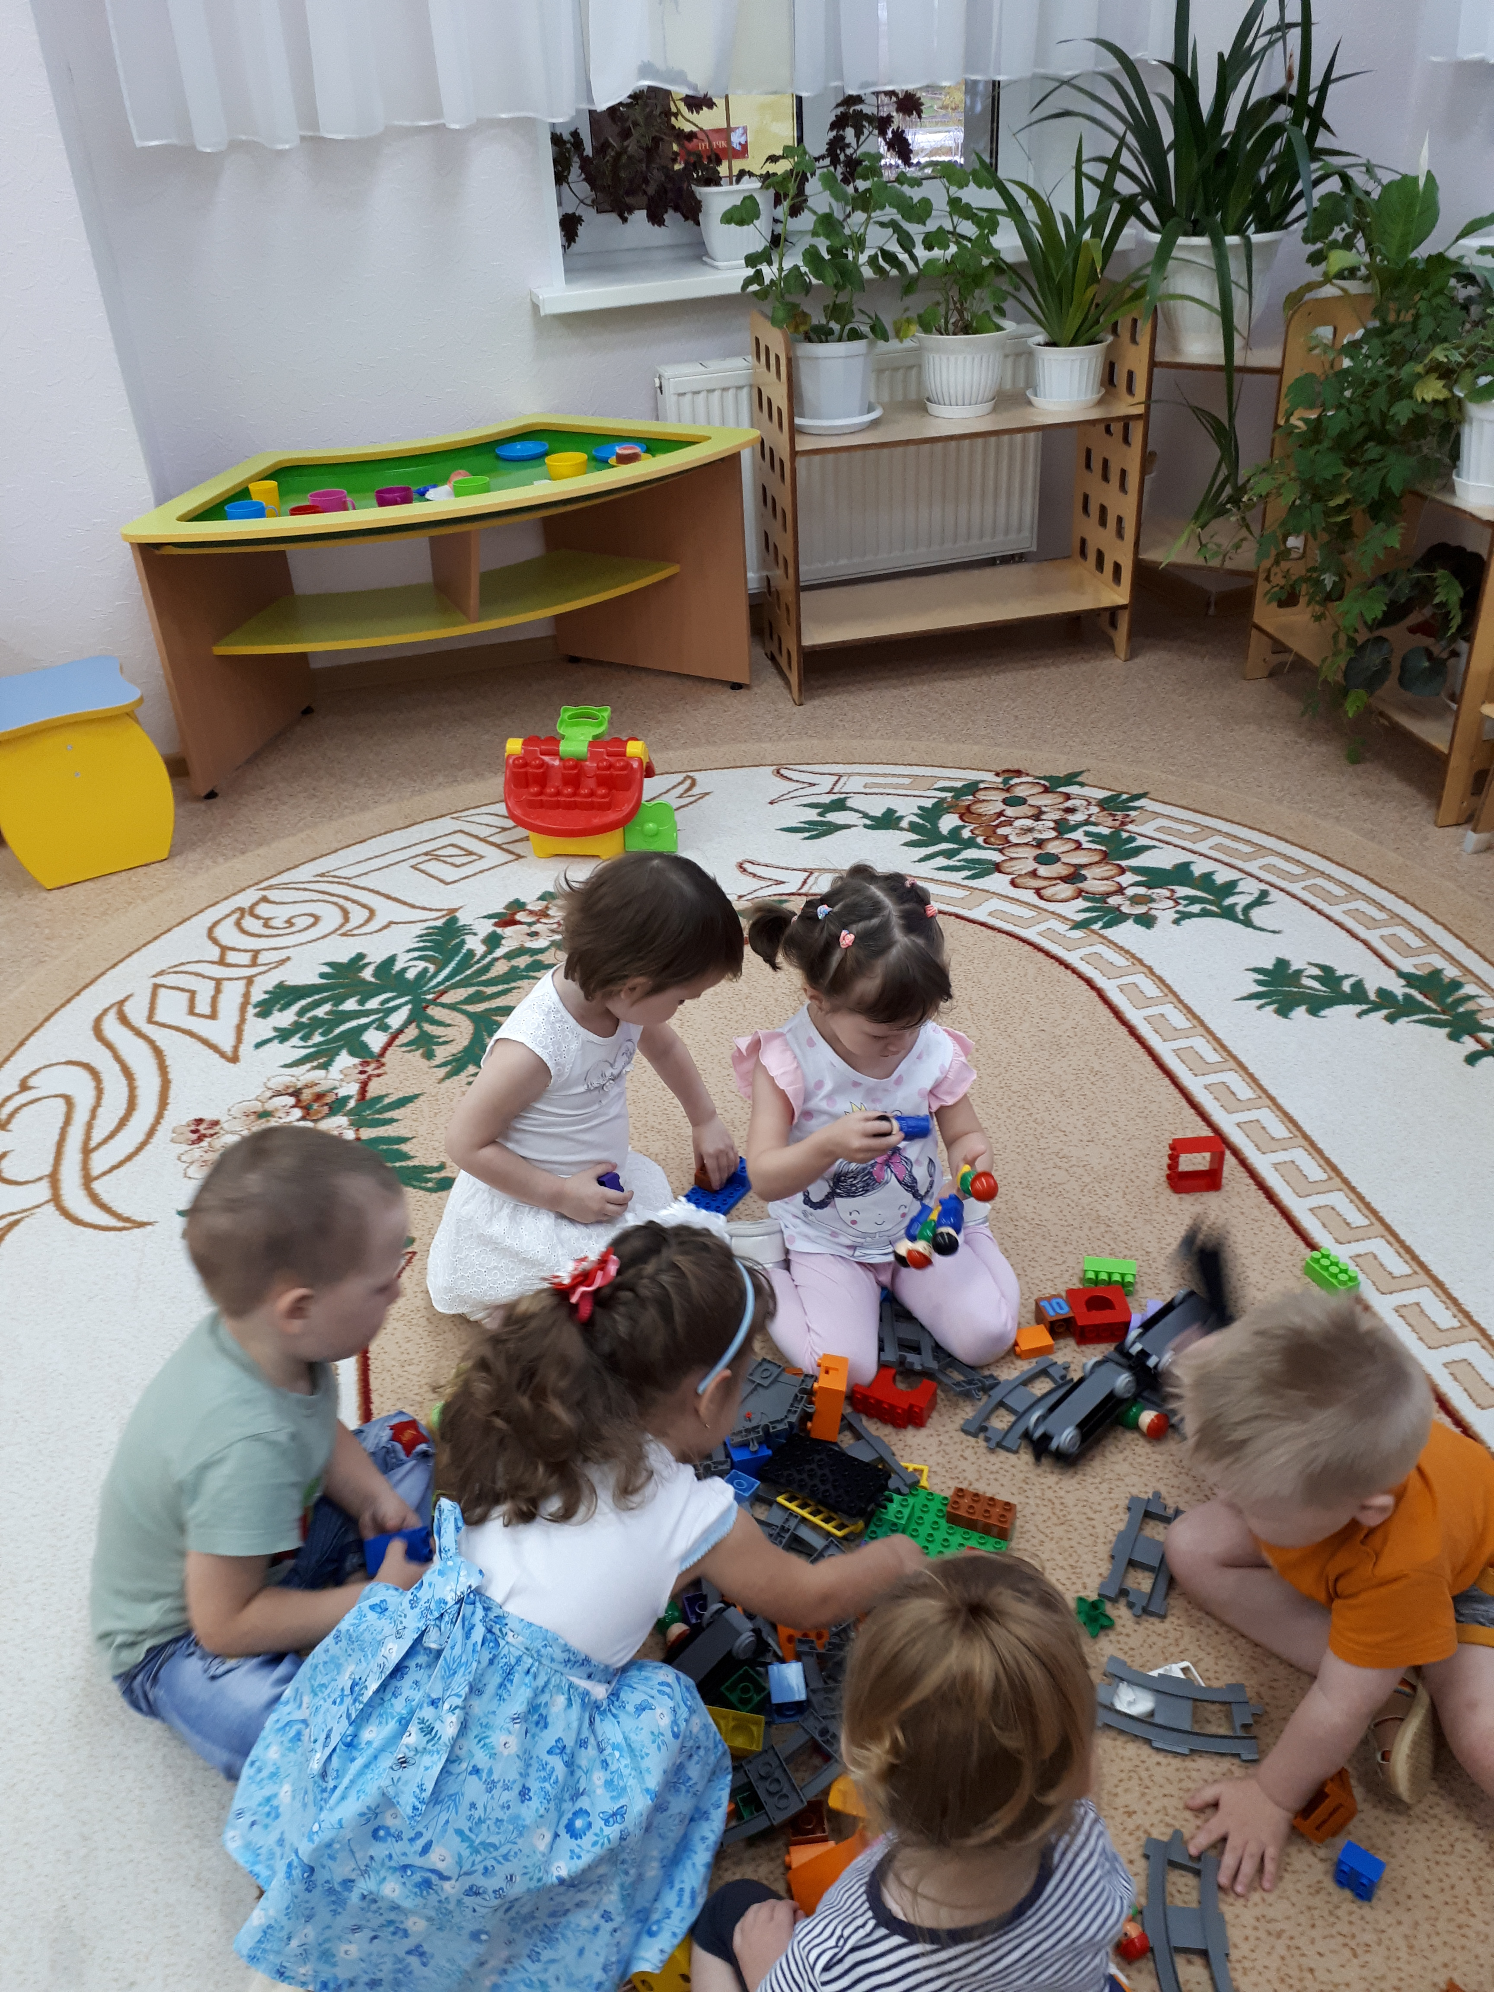
Коммуникативная компетентность дошкольника -
это способность устанавливать и поддерживать необходимые эффективные контакты с другими людьми, сотрудничать, слушать и слышать, распознавать эмоциональные переживания и состояния других людей, выражать собственные эмоции.
Освоение различных способов разрешения конфликтных ситуаций, умений договариваться, соблюдать очерёдность, устанавливать новые контакты

Slide 7
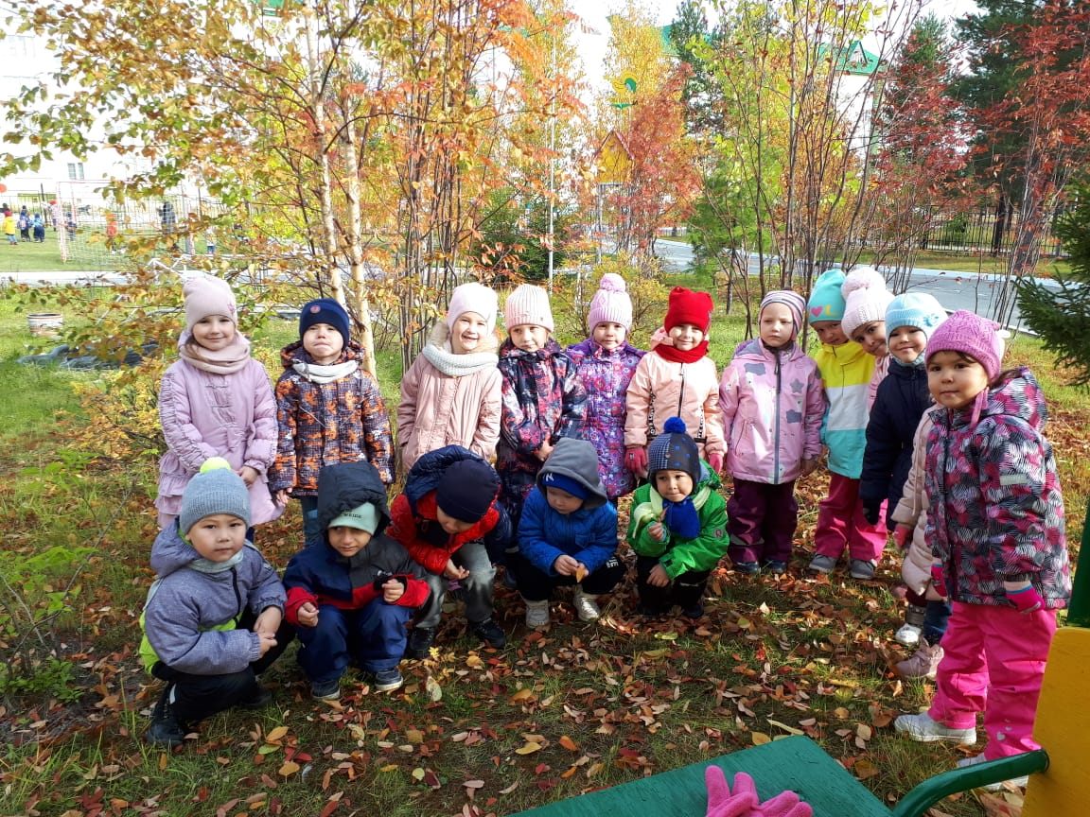
Развитие социальных навыков-
Это формирование у ребёнка чувства собственного достоинства, осознания своих прав и свобод
(право иметь собственное мнение, выбирать друзей, игрушки, виды деятельности, иметь личные вещи, по собственному усмотрению использовать личное время).
Хорошо развитые социальные навыки дают возможность завязывать знакомства с интересными людьми, добиваться той работы, которая нравится, укреплять личные отношения.
И наоборот, отсутствие хороших навыков общения может привести к одиночеству, что способствует развитию тревожных состояний и возникновению депрессии.

Slide 8
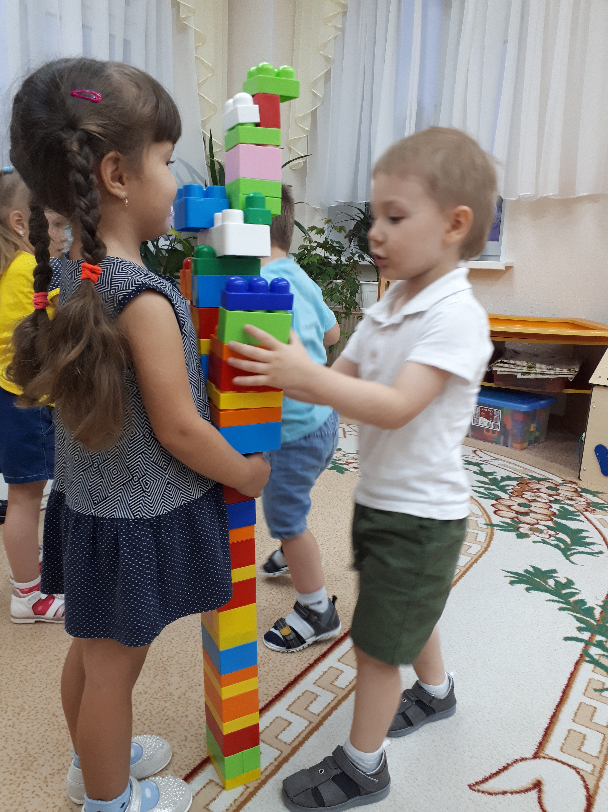
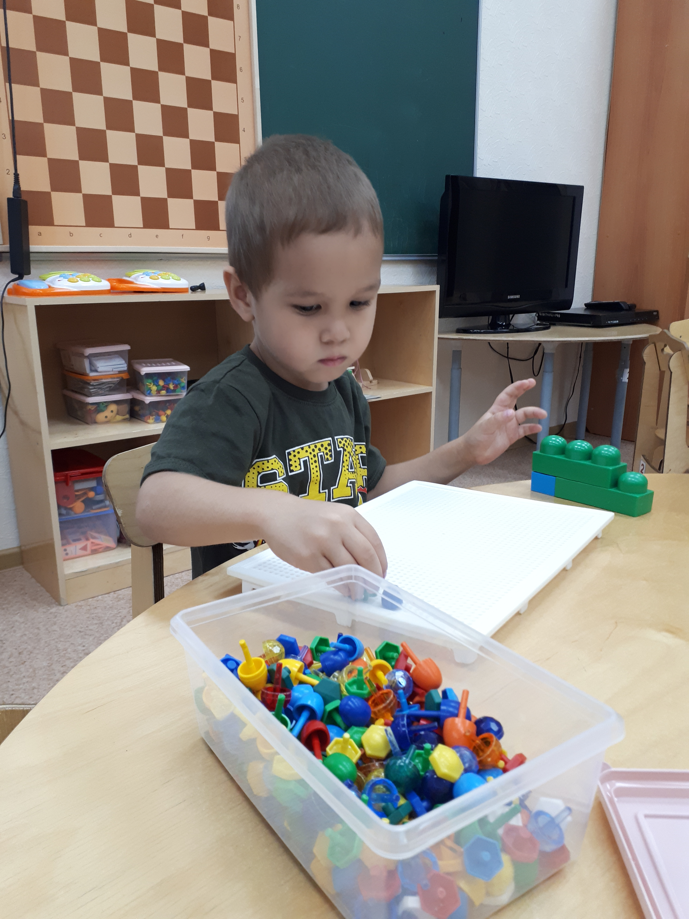
Обогащение предметно-пространственной среды
Наполнение которой представляет ребёнку возможность для саморазвития.
Насыщенность среды должна соответствовать возрастным возможностям детей и содержанию программы.
Развивающая предметно-пространственная среда должна быть:
- содержательно-насыщенной,
Трансформируемой,
полифункциональной,
- вариативной,
- доступной и безопасной.

Slide 9
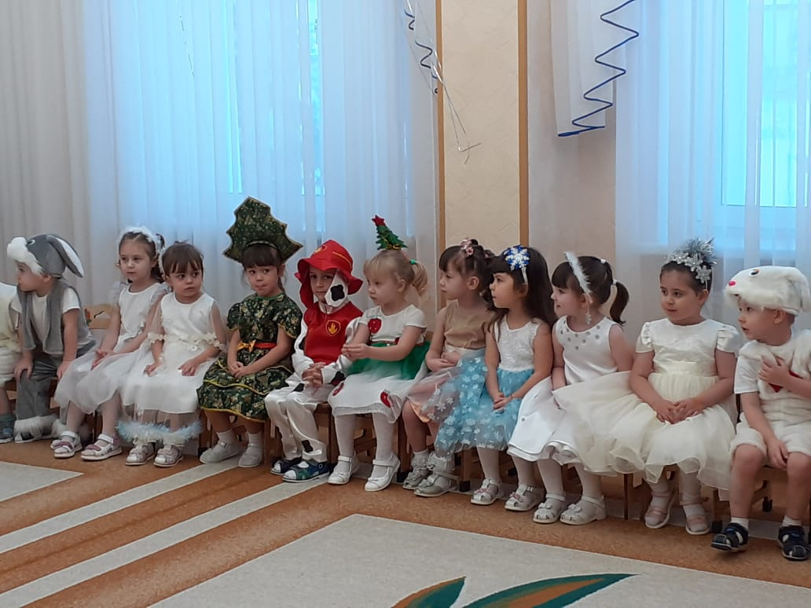
Позитивная социализация возможна при :
Поддержки ребёнка в семье, положительного подкрепления педагогами, подчёркивание успехов, принятием его таким, какой он есть.
Родители как главные педагоги детей включены в образовательный процесс становления личности дошкольника, развития его способностей и возможностей, учитывая его желания и отношение к окружающим.
От успешной социализации в дошкольном возрасте зависит дальнейшее развитие индивида, раскрытие его способностей, становление личности, поэтому задача педагогов направить свои усилия на создание в ДОУ условий для успешной социализации воспитанников.

Slide 10
Основные направления в работе по позитивной социализации детей дошкольного возраста:
Актуализация приоритетных задач воспитания личности.
Формирование гуманистической направленности личности ребенка.
Умение регулировать своё поведение с учетом интересов и прав другого человека.
Обеспечение сохранение жизни и здоровья ребенка.
Свободное развитие его личности в современном обществе и государстве. Ключевыми понятиями гуманистической педагогики являются «самоактуализация», «саморазвитие», «личностный рост», то есть развитие личностных качеств человека, которые формируются под влиянием общечеловеческих нравственных и гражданско-правовых норм.
Направление позитивной социализации личности дошкольника: нравственное, гражданское, патриотическое, правовое.
Важно сформировать так же у детей гуманные представления о дружбе, доброте, честности, справедливости.
Решать их следует с учётом возрастных и индивидуальных особенностей дошкольников.

Slide 11
Соответствие принципам развивающего образования.
Сегодня на первое место выдвигается задача развития ребенка.
Педагог должен так организовать совместную деятельность с дошкольниками, чтобы она была направлена на формирование их познавательной активности и самостоятельности, развитие способностей. Процесс позитивной социализации личности ребенка сочетается с такими видами детской деятельности как двигательная, игровая, познавательно-исследовательская, продуктивная, художественно-эстетическая. Формы работы в рамках развивающего обучения достаточно разнообразны: это игра, наблюдение, беседы-обсуждения из личного опыта, экспериментирование, решение проблемных ситуаций, проектная деятельность, моделирование, речевые ситуации, мини – диспуты и многие другие. Важно, чтобы в процессе совместной с педагогом деятельности ребенок усваивал не только нравственные, этические представления, но и овладевал способами действий, учился управлять своей деятельностью.

Slide 12
Педагогическая деятельность по взаимодополнению образовательных областей. В соответствии с ФГОС ДО, образовательная программа ДОУ строится с учетом принципа взаимодополнения образовательных областей. Социальное развитие личности ребенка является неотъемлемым компонентом коммуникативного общения, познавательной активности, нравственного воспитания, поэтому решение основных педагогических задач осуществляется во всех пяти областях образовательной деятельности. Например, взаимодополнение образовательных областей «Социально-коммуникативное развитие» и «Познавательное развитие» направлено как на социализацию дошкольника, так и на развитие психических процессов(мышление, воображение, память) и познавательных операций (анализ, синтез, обобщение, классификация). В рамках этих же образовательных областей реализуются задачи нравственного и трудового воспитания дошкольников.
Цель данной интеграции -воспитание ценностного отношения к собственному труду, труду других людей и его результатам в процессе включения детей в систему социальных отношений.
Такой подход обеспечивает разностороннее развитие детей.

Slide 13
Таким образом, главный акцент в социализации ребёнка должен делаться не столько на процесс усвоения им определённой системы ценностей, сколько на создание определённых условий для его социализации:
Создание развивающей комфортной среды, единого пространства социализации ,включение родителей в социально значимую для детей деятельность, трансляция всеми участниками образовательного процесса в ДОУ значимых образцов социального поведения, регулярное проведение специально организованных мероприятий для развития саморегуляции поведения детей.
Традиционные подходы к проблеме адаптации ребенка в обществе в современных условиях не всегда удовлетворяют социальные запросы.
На помощь приходят технологии связанные с позитивной социализацией дошкольников.

Slide 14
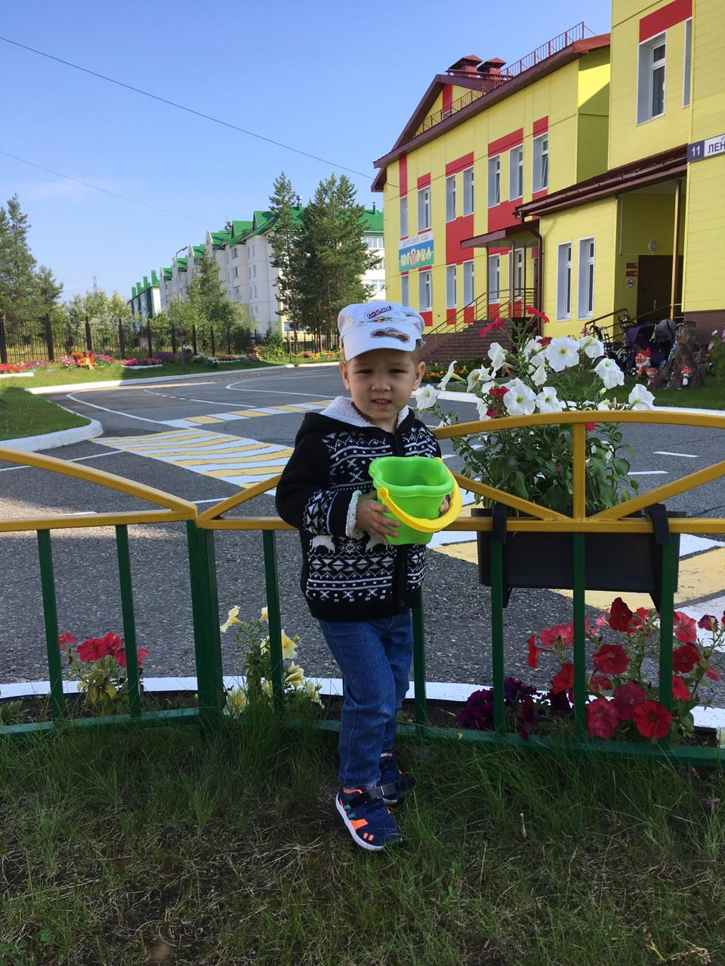
Современные технологии социализации дошкольника.
Инновационные технологии в направлении социально – коммуникативного развития предлагает Н. П. Гришаева «Современные технологии эффективной социализации ребёнка в дошкольной образовательной организации»
В пособии представлены новые технологии социализации ребёнка, позволяющие эффективно сформировать и развить у него саморегуляцию поведения, самостоятельность, инициативность, ответственность – качества, необходимые для жизни в современном обществе.
Заложить основы полноценной социально успешной личности в период дошкольного детства.
Предлагаемая система социализации включает 10 технологий

Slide 15
Клубный час -технология которая позволяет детям, под незримым контролем взрослых, свободно перемещаться по территории детского сада и выбирать, ту деятельность, которая им нравится. Приобретается собственный жизненный опыт для самоопределения и саморегуляции поведения.
Рефлексивный круг -способствует сплочению коллектива. Дети обсуждают насущные проблемы, приобретают мотивацию к текущим занятиям, обмениваются полученным знанием и опытом.
Ситуации месяца- технология позволяет заложить базовые модели социальных ролей .
Заключительные праздники по ситуации месяца- позволят проявить те социальные навыки и жизненный опыт, которые дети приобрели в течении месяца, реализуя свои потребности и способности без утомительных репетиций.
Проблемная педагогическая ситуация- это созданная взрослыми или спонтанно возникшая ситуация, которая позволит детям принять собственное решение, без присутствия взрослого. Дать оценку своим действиям.
Дети -волонтеры- развивается навык общения в разновозрастном коллективе,
самостоятельность и ответственность. Передача игрового опыта происходит в естественной среде.

Slide 16
Социальные акции- технология позволяет объединить педагогов, родителей и детей в единый коллектив, для участия в благотворительных акциях, формируя активную социальную позицию у всех членов сообщества.
Волшебный телефон, детский «телефон доверия»- технология позволит ребенку выражать свои мысли и чувства, в процессе общения со сказочными персонажами, а педагогу понять, что волнует ребенка и в какой помощи он нуждается.
Развивающее общение- технология гуманистического общения, которая создает условия для развития инициативы и саморегуляции поведения у детей и взрослых, а также бесконфликтного разрешения возникающих проблем.
Включения родителей в образовательный процесс-технология позволяет реально включить родителей в жизнь детского сада для реализации их потребностей и интересов.

Slide 17
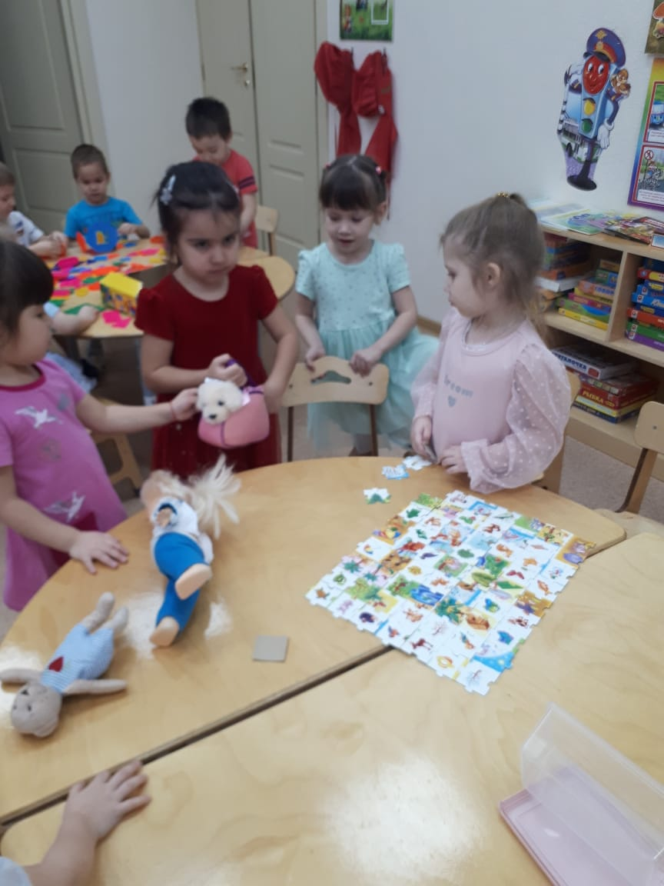
«Социоигровую технологию в работе со старшими дошкольниками». Данная технология - это способ развития ребёнка в игровом общении со сверстниками, целью её является формирование у детей коммуникативных навыков. Главный принцип социоигровой технологии – снятие с педагога оценивающей судейской роли детского коллектива в целом и каждого ребёнка в отдельности. Достигается это путём организации детской деятельности как игры - жизни между микрогруппами детей ( малыми социумами).
Эта технология основывается на формировании и использовании детьми и педагогами умения свободно и с интересом обсуждать различные вопросы, следить за ходом общего разговора (внутри отдельных микрогрупп и микрогрупп друг с другом) , оказывать помощь друг другу и принимать её, когда это необходимо, выполнять различные совместные задания.
Социоигровую технологию можно системно использовать как в образовательной деятельности , так и при организации свободной деятельности. Это даёт возможность объединить детей общим делом.

Slide 18
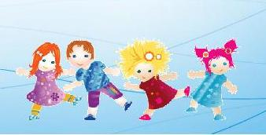
Социоигры: «Дружба», «Стою, на кого – то смотрю», «Разведчики» и т. д.-
помогут настроить детей на совместную деятельность.
Предложенные технологии деления детей на команды
( компании) :
по цвету глаз, волос, одежды.
Чтобы в имени была хотя бы одна одинаковая буква.
По тому кто приехал на машине , пришёл пешком в д/с.
По результатам выполнений заданий: собрать разрезные картинки, цифры и т.д.
Преимущества данных технологий
Ребёнок учится самостоятельно добывать знания, приобретает эмоционально положительный опыт проживания в различных ролях, эпохах, ситуациях, познавая себя, сверстников, взрослых, родителей!
У родителей возникает интерес к жизни ребёнка, его внутреннему миру, раскрываются собственные творческие возможности.
Весь материал, методы, содержание работы педагог определяет самостоятельно. Роль педагога в ситуации определяется как организационная. Главные действующие лица ситуации – дети и родители.

Slide 19
Спасибо за внимание!

